Slide 1
BEVIER(Beverage Classifier) Machine Learning
Ivah Desty Tiurlina Purba(140707710)
Yohanes Dwiki Witman Gusti Made (140707748)
Satya syahputra(150708332)
Verryanto paulus(150708524)

Slide 2
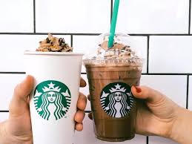
Latar Belakang
Melalui algoritma ML, peneliti mungkin tidak tahu area mana yang bisa berdampak signifikan terutama kepada pengguna. Salah satunya membantu peneliti dalam meningkatkan hasil rekomendasi minuman starbuck. Pembelajaran mesin menekankan kepada probabilitas, dalam hal ini kemungkinan pilihan minuman yang tepat sesuai input kandungan kafein, kalori, karbohidrat, kolesterol, protein, dan gula. Perlu identifikasi prediksi pilihan minuman kepada pengguna, melalui model ML, juga bisa membantu memperlihatkan tren dan arah pengembangan selanjutnya.
Untuk alasan ini, diputuskan untuk melakukan tinjauan sistematis yang menyelidiki seberapa nyata hasil rekomendasi dengan model ML. Dalam hal ini, model support vector machine (svm) digunakan untuk melihat potensi algorima ini dan pengaruhnya terhadap perkembangan rekomendasi minuman starbuck. Diharapkan dari peninjauan sistematis ini, para pengembang sistem rekomendasi serupa dapat memperoleh lebih banyak informasi dari penelitian ini.

Slide 3
Alur Pembangunan
Pemilihan Dataset (Minuman Starbuck)
Normalisasi Dataset
Metode: Standard Scaler. Hasil: .csv dataset yang ternormalisasi.
Pembuatan Model dan Sistem Rekomendasi
Metode model: Support Vector Machine (SVM) varian SVC. Metode Rekomendasi: Query ke Google Express. Hasil: Model SVM , Website
Integrasi Model SVM dan Sistem Rekomendasi Minuman Starbuck
Attribut: nama minuman (string), kafein (decimal), kalori (decimal), karbohidrat (decimal), gula(decimal), protein(decimal)
dan kolesterol(decimal). Jumlah data: 242 baris. Hasil: .csv

Slide 4
DATASET
Dataset Starbucks https://www.kaggle.com/starbucks/starbucks-menu/data . Data yang diambil hanya data minuman saja.
Informasi gizi minuman adalah ukuran porsi 12 oz (1 cup = 340 gram = 12 oz = 12 ounce). Jumlahnya 27 label, 6 atribut, dan 242 baris, dalam bentuk .csv (comma separated value).
Featurenya :
Calories
Cholesterol
Carbohydrates
Sugars
Protein
Caffein

Slide 5
DATASET(2)
Label :
1. Brewed Coffee
2. CaffÃ¨ Latte
3. CaffÃ¨ Mocha (Without Whipped Cream)
4. Vanilla Latte (Or Other Flavoured Latte)
5. CaffÃ¨ Americano
6. Cappuccino
7. Espresso
8. Skinny Latte (Any Flavour)
9. Caramel Macchiato
10. White Chocolate Mocha (Without Whipped Cream)
11. Hot Chocolate (Without Whipped Cream)
12. Caramel Apple Spice (Without Whipped Cream)
13. TazoÂ® Tea
14. TazoÂ® Chai Tea Latte
15. TazoÂ® Full-Leaf Tea Latte
16. TazoÂ® Full-Leaf Red Tea Latte (Vanilla Rooibos)
17. Iced Brewed Coffee (With Milk & Classic Syrup)
18. Shaken Iced TazoÂ® Tea (With Classic Syrup)
19. Orange Mango Banana Smoothie
20. Banana Chocolate Smoothie
21. Strawberry Banana Smoothie
22. Coffee
23. Mocha (Without Whipped Cream)
24. Caramel (Without Whipped Cream)
25.Java Chip (Without Whipped Cream)
Mocha
26. Strawberries & CrÃ¨me (Without Whipped Cream)
27. Vanilla Bean (Without Whipped Cream)

Slide 6
Alur Pembuatan Model
Import Library Sklearn
Split data train dan test
Gunakan Pipeline SVM varian SVC
Fitting data train ke pipeline
Cek akurasi sementara
Bila akurasinya bagus, lakukan dump model
Model berhasil dibuat dengan ekstensi .pkl
Tuning model dengan GridSearch
Cek akurasi dengan optimasi parameter
Normalisasi StandardScaler

Slide 7
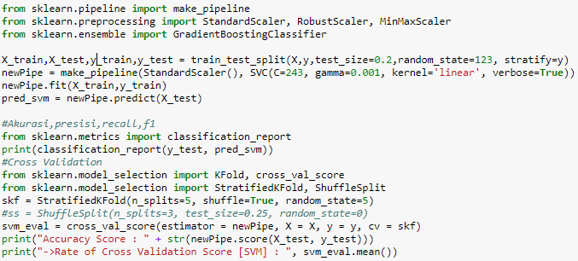
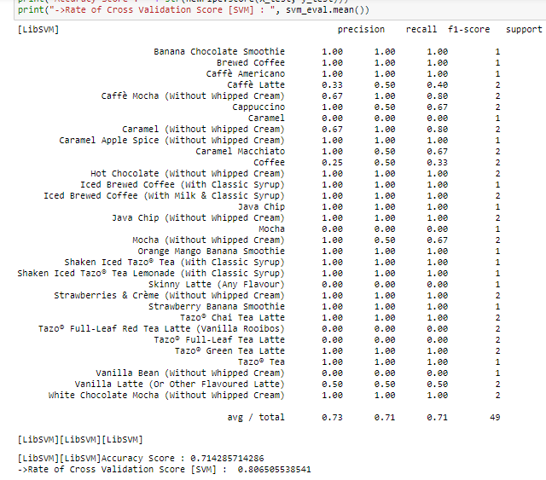
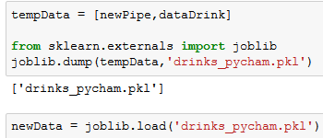
Model

Slide 8
Alur Pembuatan Sistem Rekomendasi
Import Library
Integrasikan API dan Backend
Buat Frontend Inputan nilai
Integrasikan Frontend dan Backend
Buat API Model dan Backend ke Google
Cek hasil pengerjaan

Slide 9
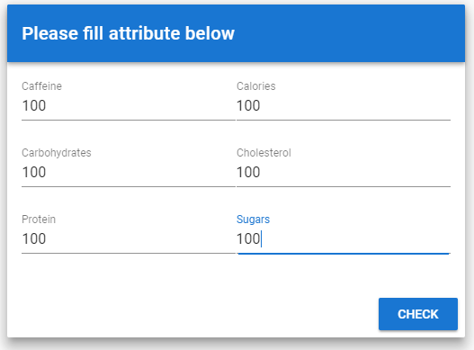
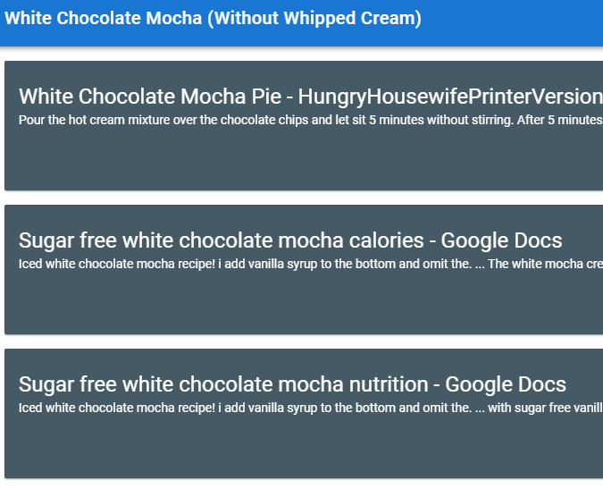

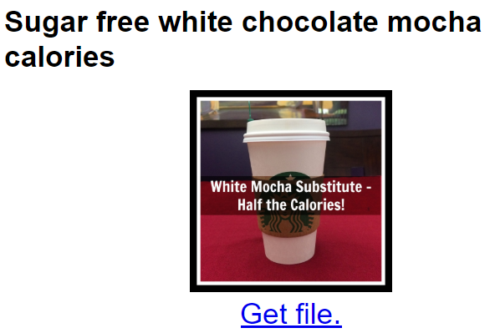
Web
http://bevier.satyadara.com/

Slide 10


